Slide 1
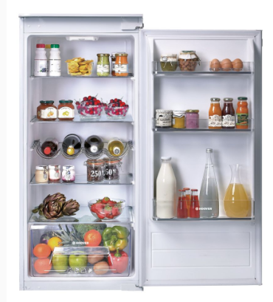
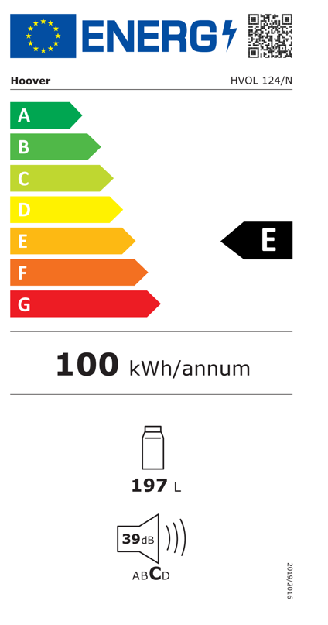
HVOL 124/N Vestavná monoklimatická lednice výšky 122 cm Statická ventilační, Automatické odmrazování, Mechanické ovládání, SKY LED osvětlení, Držák na víno (kovový), Reverzibilní dvířka
Parametry odpovídají Nařízení v přenesené pravomoci: (EU) 2019/2016
Více informací o výrobku naleznete pod tímto QR kódem:
Hlavní vlastnosti (Nařízení v přenesené pravomoci: (EU) 2019/2016)
Třída energetické účinnosti E
Celkový čistý objem (l) 197
Spotřeba energie za den (kWh/24 hod) 0,273
Roční spotřeba energie (kWh/rok) 100 Úroveň emisí hluku šířeného vzduchem (dB(A) re 1 pW) 39
Emisní třída hluku šířeného vzduchem C
Klimatická třída ST-N
Vlastnosti
Automatické odmrazování
Manuální ovládání
Lednice
3 + 1 nastavitelných skleněných polic se stříbrným profilem
3 přihrádky ve dveřích chladničky
Crisper zásuvka na ovoce a zeleninu
Držák na vajíčka
Držák na víno (kovový)
Konstrukce
Osvětlení SKY LED
Reverzibilní dvířka – výměnné panty dveří
Dveře s náběhem – klouzavé (sliding) panty
Osvětlení SKY LED
Výměnné panty dveří
Logistická data
Kód 34901247
EAN 8059019021027
Provedení Plně vestavná
Rozměry výrobku V × Š × H (mm) 1221 × 540 × 545
Čistá váha výrobku (kg) 43,5
Rozměry balení V × Š × H (mm) 1279 × 573 × 573
Hmotnost s obalem (kg) 47,4

